Slide 1
資料４
有識者ワーキンググループ資料集
平成31年4月 大阪府企画室

Slide 2
目次
1.SDGsのターゲット・インディケーター ・・・ ２
2. 政府のSDGs実施指針 ・・・ ３
3.国際比較（SDSN） ・・・ ４
4.自治体SDGs指標 ・・・ ５
5.未来都市の各ゴール ・・・ ８
6.大阪のランキング ・・・ １０
7.大阪の現状 ・・・ １５
8.大阪・関西万博の開催 ・・・ ２３
9.府政における重点分野 ・・・ ２４
10.大阪府庁各部局の取組み状況 ・・・ ２９
11.市町村の取組み状況 ・・・ ３１
12.府民認知度 ・・・ ３２
13.有識者ヒアリング ・・・ ３３

Slide 3


１．SDGsのターゲット・インディケーター
○ 2015年9月国連総会で採択された「持続可能な開発のための2030アジェンダ」に記載。
○ 2030年までの国際目標。発展途上国のみならず、先進国自身も取り組む。
○ 持続可能な世界を実現するための17のゴール(目標)、169のターゲットから構成。
（2017年7月国連総会で、全244(重複を除くと232)の指標が採択。）

Slide 4
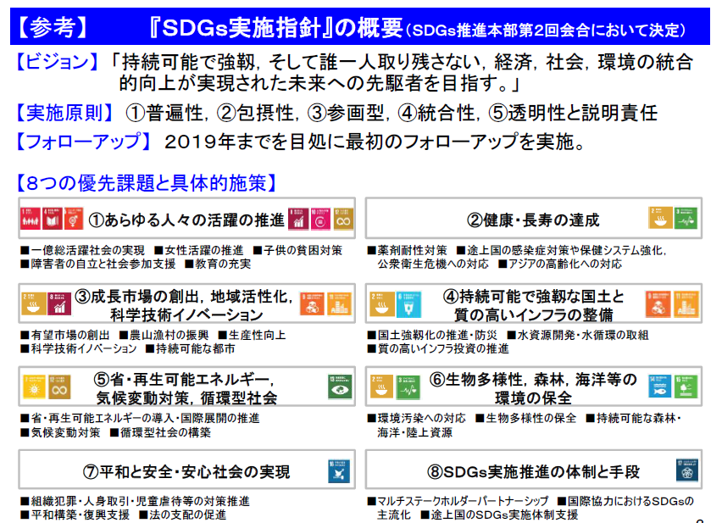
２．政府のSDGs実施指針

Slide 5
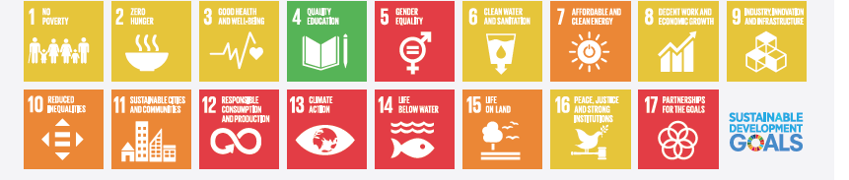
３．国際比較（SDSN）
「国連持続可能な開発ソリューション・ネットワーク(SDSN)」と「ベルテルスマン財団」（ドイツ）が、各国のSDGs達成度を調査し毎年公表。各ゴール毎に国内の取組状況を整理し、順位づけのうえ公表。
「SDGインデックス&ダッシュボード レポート2018」（ SDSN他）
緑：2030達成に向けて順調に進んでいる指標
黄：50％以上で改善しているものの、2030年の達成が困難な指標
橙：改善割合が50％以下で、 2030年の達成が困難な指標
赤：状態が悪化している指標
◆2019年時点の日本の現状（指標別）
※指標の状況が緑色の割合

Slide 6
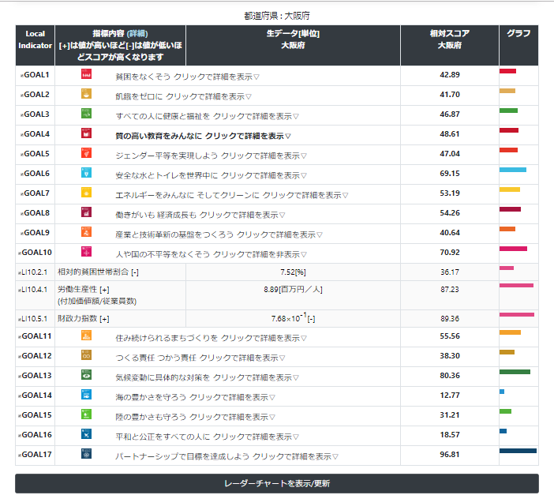
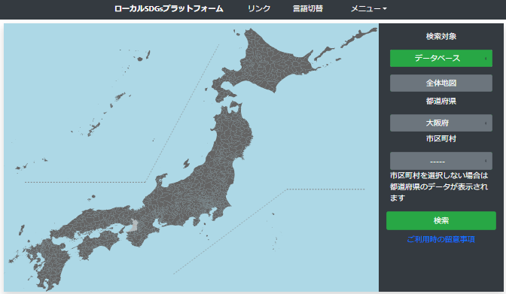
４．自治体SDGs指標
●ローカルSDGsプラットフォーム （ https://kawakubo-lab.jp/?lang=ja ）
SDGs達成に向けて取り組む全国の自治体とその関係者を支援するために法政大学川久保准教授研究室が開設した情報交換プラットフォーム。SDGsの17ゴール別に自治体の状況を可視化する指標データベースや、全国の自治体における各種計画へのSDGsの盛り込み状況、SDGs達成に向けて先駆的に取り組んでいる自治体担当者へのインタビュー記事などを掲載。
●SDGsローカライズ指標データベース(DB) （ http://www.ibec.or.jp/sdgs/index.html ）
SDGs達成に向けて取り組む上で、現状把握が重要であり、そのためには指標の活用が必要不可欠。他方、国連統計委員会が提案している指標は、国レベルで活用することを想定して開発されたものが多いこと、開発途上国を想定された指標となっていること、必要なデータが統計でとられていないものがあること等の課題が存在。このような背景を踏まえ、日本の自治体レベルで活用可能な指標として、「自治体SDGs指標リスト（試行版）」が提案された。自治体SDGs指標リストは、自治体の実態（長所や短所）を俯瞰し、現状を把握するために活用することを目的に、日本の自治体レベルで活用可能な指標一覧で、 47都道府県と1,741の市町村が閲覧可能。
（参考）ローカルSDGsプラットフォームの画面イメージ

Slide 7
４．自治体SDGs指標
大阪府の現状（ゴール別の相対スコア ）

Slide 8
４．自治体SDGs指標
【大阪府の相対スコアが特に高いゴール】
・「17実施手段」（96.81%）
→世帯当たりインターネットブロードバンド契約率やインターネット普及率が高い
・「13気候変動」（80.36%）
→防災会議の設置や温暖化に関する計画の策定等の取組みが進んでいる
・「10不平等」（70.92%）
→労働生産性や財政力指数等について都市部で高くなる傾向がある
・「６水・衛生」（69.15%）
→上下水道の普及が進んでいる
【大阪府の相対スコアが特に低いゴール】
・「14海洋資源」（12.77%）
→人口当たりの漁獲量や府内総生産に対する水産業算出額等が低い
・「16平和」（18.57％）
→殺人やわいせつ等の犯罪認知件数が全国との比較で高い
・「15陸上資源」（31・21%）
→森林面積割合や面積当たり絶滅危惧種数等が低い

Slide 9
５．未来都市の各ゴール
【SDGs未来都市の概要】
○中長期を見通した持続可能なまちづくりのため、地方創生に資する、地方自治体による持続可能な開発目標（SDGs）の達成に向けた取組を推進していくことが重要。
○地方創生分野における日本の「SDGsモデル」の構築に向け、平成30年6月に自治体によるSDGsの達成に向けた優れた取組を提案する都市を「SDGs未来都市」として選定。（29都市を選定）
【未来都市が取り組むゴール】
○各未来都市では経済、社会、環境の3分野別に取り組むゴールが整理されている。
〇取り組む都市数が多いゴール
「8経済成長・雇用」（27都市）、「１１持続可能な都市」（27都市）、
・「９インフラ、産業、イノベーション」（2２都市）、「７エネルギー」（20都市）、
・「１２持続可能な生産と消費」（１９都市）、「１３気候変動」（1９都市）
○取り組む都市数が少ないゴール
「１貧困」（５都市）、「２飢餓」（5都市）、
「６水・衛生」（5都市）、「16平和」（4都市）

Slide 10
５．未来都市の各ゴール
◆SDGs未来都市に選定された都市が達成をめざすゴールの一覧
 | ◆経済 | ◆社会 | ◆環境
１． 北海道 | ２、14、15、８、９ | １、３、８、１１、１３、４、８、１１ | ６、１１、７、１３、１５
２． 札幌市 | ８、１１ | ３、１１ | ７、１３、１２
３． ニセコ町 | ８、１５、９ | １６、１７ | ７、１１
４． 下川町 | ８、９、１０、１５、２ | １１、３、４、１７、５ | ７、１３、１２
５． 東松島市 | ８、３ | １７、４ | １１、１３
６． 仙北市 | ６、９ | ３、１１ | ２、７、１４
７． 飯豊町 | ８、９ | １１、１７ | ７、１５
８． つくば市 | １、２、４、１０、１１ | ８、９ | ７、１２、１３
９． 神奈川県 | ３、９、７、９ | ３、９、１７、８、１０ | ７、３、１３
１０．鎌倉市 | ５、８、９ | ５、１０、１１、１７ | ７、１１、１２、１３
１１．横浜市 | １７、７、８、９ | １７、５、３、１１ | １７、１５、１２、１３
１２．富山市 | ９、１１、１７ | ３、１１、１７ | ７、１１、１７
１３．珠洲市 | ８、１２ | ４、１１ | ６、１４、１６
１４．白山市 | ８、４、５ | ４、５、１１ | １５、１３、１５
１５．長野県 | ８、９ | ３、４、１１、１７ | ７、１２、１３
 | ◆経済 | ◆社会 | ◆環境
１６．静岡市 | ８、１１、９、１２，１６ | 1、４、１７、３、８、９、１７ | １２、１４
１７．浜松市 | ７、８、９ | ４、１１、１２ | １３、１５
１８．豊田市 | ５、８、９ | ３、１１、１７ | ７、１２、１３、１５
１９．志摩市 | ８、９ | １１、１２ | １４、１５
２０．十津川村 | 8 | 11 | 13
２１. 堺市 | ７、８、１０、９ | １、３、４、１１ | ７、９、１２、１７、１３、１５
２２．真庭市 | ８、１１ | ３、４ | ６、７、１２、１５
２３．岡山市 | ８、３ | 3 | ８、１１、４、１７
２４．広島県 | １６、９、１７ | ４、１０、１７ | １２、８、１７
２５．宇部市 | ８、９ | １、３、４、５、１０、１１ | ６、７、９、１１、１２、１３、１４、１５
２６．上勝町 | ２、１５ | ３、１５、８、４、１１ | ９、１２、１３、１７
２７．北九州市 | ８、９ | ５、８ | ７、１３、１１、１２、１７
２８．壱岐市 | ８、９ | ３、４、１１、１７ | ７、１２、１３
２９．小国町 | ８、９、１２ | ４、１１、１２、１３、１７ | ７、９、１５

Slide 11
６．大阪のランキング
◆コンデ・ナスト・トラベラー誌「最も魅力的な都市ランキング2018」
平成30年年10/9（火）に（米）コンデ・ナスト・トラベラー誌*による「最も魅力的な都市ランキング2018」が公表され、北米を除く世界の大都市部門において、大阪が１２位にランクイン。本ランキングは、同誌が1988年から実施している読者投票によるもの。大阪のランクインは今回が初めて。ほか、日本の都市では、東京が１位、京都が２位にランクイン。2018年は42.9万人の読者が投票。対象となる都市として定められた基準はなく読者が自由に好きな都市を投票・コメントできる。投票結果は、「大都市部門」「小都市部門」それぞれで上位20位まで公表される。（大都市、小都市の定義は不明）
（*）コンデ・ナスト・トラベラー誌は、平均世帯年収約１０万ドルの高所得者を中心とした読者を持つ米国大手旅行誌の一つ。高品質の旅行、ホテル、レストラン、買い物などに関する最新情報を掲載し月間発行部数は約８０万部にのぼる。
【大阪の評価コメント】 「大阪は、たこ焼きやお好み焼きをはじめ、必ず食べるべき名物料理がある美食都市のひとつ。」
「プロ野球の盛り上がりや地元ファンの熱狂ぶりは、ヤンキース（ファン）に匹敵する。」
「大阪城（８階にある天守閣展望台からの眺望）も見逃せない。」
大都市 部門
1位 | 東京（日本） | 11位 | マドリード（スペイン）
2位 | 京都（日本） | 12位 | 大阪（日本）
3位 | メルボルン（オーストリア） | 13位 | ロンドン（イギリス）
4位 | ウィーン（オーストリア） | 14位 | ブダペスト（ハンガリー）
5位 | ハンブルク（ドイツ） | 15位 | アムステルダム（オランダ）
6位 | シドニー（オーストラリア） | 16位 | ソウル（韓国）
7位 | シンガポール（シンガポール） | 17位 | イスタンブール（トルコ）
8位 | パリ（フランス） | 18位 | アテネ（ギリシャ）
9位 | バルセロナ（スペイン） | 19位 | ローマ（イタリア）
10位 | バンクーバー（カナダ） | 20位 | ダブリン（アイルランド）

Slide 12
６．大阪のランキング
◆世界で最も住みやすい都市ランキング
英雑誌「エコノミスト」の調査部門が平成30年8月13日に発表した2018年の「 世界で最も住みやすい都市ランキング 」で、大阪が３位にランクイン。同ランキングは、世界140都市を対象に、政治・社会的な安定性や、健康医療制度、文化・環境、教育、インフラなどの項目を100点満点で採点し、順位付けするもの。大阪は、犯罪率の減少に加え、公共交通の質や利便性において評価が高まり、2017年の14位から大きくランクアップ。
（東京は、「2017年：13位」、「2018年：7位」）
■ 世界で最も住みやすい都市ランキング 2018 （トップ10）
順位 | 都 市 | 平 均 | 安定性 | 健康医療 | 文化・ 環境 | 教育 | ｲﾝﾌﾗ
１位 | ウィーン（ｵｰｽﾄﾘｱ） | 99.1 | 100 | 100 | 96.3 | 100 | 100
２位 | メルボルン（ｵｰｽﾄﾗﾘｱ） | 98.4 | 95.0 | 100 | 98.6 | 100 | 100
３位 | 大阪（日本） | 97.7 | 100 | 100 | 93.5 | 100 | 96.4
４位 | カルガリー（ｶﾅﾀﾞ） | 97.5 | 100 | 100 | 90.0 | 100 | 100
５位 | シドニー（ｵｰｽﾄﾗﾘｱ） | 97.4 | 95.0 | 100 | 94.4 | 100 | 100
６位 | バンクーバー（ｶﾅﾀﾞ） | 97.3 | 95.0 | 100 | 100 | 100 | 92.9
７位 | 東京（日本） | 97.2 | 100 | 100 | 97.2 | 100 | 89.3
８位 | トロント（ｶﾅﾀﾞ） | 97.2 | 100 | 100 | 94.4 | 100 | 92.9
９位 | コペンハーゲン（ﾃﾞﾝﾏｰｸ） | 96.8 | 95.0 | 95.8 | 95.4 | 100 | 100
10位 | アデレード（ｵｰｽﾄﾗﾘｱ） | 96.6 | 95.0 | 100 | 94.2 | 100 | 96.4

Slide 13
６．大阪のランキング
◆世界の総合都市ランキング
世界を代表する主要３５都市を選定し、都市の力を表す主要な６分野（経済、研究・開発、文化・交流、居住、環境、交通アクセス）と５つのアクター（経営者、研究者、アーティスト、観光客、生活者）の視点に基づき、合計６９の評価指標について複眼的に都市の総合力を評価。2018年の総合ランキングで大阪は28位にランクイン。
総合ランキング |  | ２８位
分野別 | 経済 | ２８位
 | 文化・交流 | ２２位
 | 居住 | １７位
 | 交通・アクセス | １８位
 | 研究・開発 | １５位
 | 環境 | ３５位
【総合ランキングのトップ１０】
１ ロンドン ２ ニューヨーク ３ 東京（→） ４ パリ ５ シンガポール ６ アムステルダム ７ ソウル
８ ベルリン ９ 香港 10 シドニー 28 大阪（↘） 37 福岡（→）
【過去１０年の大阪のランキング推移】
2009年 | 2010年 | 2011年 | 2012年 | 2013年 | 2014年 | 2015年 | 2016年 | 2017年 | 2018年
２５位 | １８位 | １５位 | １７位 | ２３位 | ２６位 | ２４位 | ２２位 | ２６位 | ２８位

Slide 14
６．大阪のランキング
◆都道府県幸福度ランキング（寺島実郎氏 監修、（一般社団法人）日本総合研究所 編者）
都道府県幸福度ランキングは「地域における幸福に対する試行を深めるきっかけをつくること」を主な目的に、2012年から2年ごとに発表されているもの。人々の幸福度に関連する度合いが高いと判断した５つの基本指標と、健康、文化、仕事、生活、教育の5分野から各々10指標（※）を選出し、合計55指標で、47都道府県の幸福度を順位付け。平成30年6月に発行された2018年版において、大阪府は43位。
※5分野の指標については、現状における経済・社会の安定度を示すものとして想定する“現行指標”と、将来あるべき姿の実現を見据えた未来への投資状況を示す“先行指標”に分類。
【2018年版大阪のランキング詳細】
基本指標 | 人口増加率 | 一人あたり 県民所得 | 選挙投票率 | 食糧自給率 | 財政健全度
39位 | 9位 | 13位 | 39位 | 45位 | 45位
健康 | 文化 | 仕事 | 生活 | 教育
総合：37位 | 総合：3位 | 総合：46位 | 総合：40位 | 総合：43位
現行：31位 | 現行：12位 | 現行：46位 | 現行：37位 | 現行：47位
先行：29位 | 先行：3位 | 先行：38位 | 先行：40位 | 先行：12位

Slide 15
６．大阪のランキング
◆都道府県幸福度ランキング（続）
領域 |  | 現行指標 （現状における経済や社会の安定度） |  | 先行指標 (個人の将来ありたい姿や社会のあるべき姿の実現という、未来の幸福に向けた地域の潜在能力)
医療福祉 |  | 生活習慣病受療者数 | 気分障がい受療者数 | 産科・産婦人科 医師数 | ホームヘルパー数 | 高齢者ボランティア 活動者比率
3位 |  | 23位 | 22位 | 21位 | 1位 | 45位
運動・体力 |  | 健康寿命 | 平均歩数 | 健康診査受診率 | 体育・スポーツ施設数 | スポーツの活動時間
46位 |  | 47位 | 16位 | 36位 | 47位 | 22位
余暇・娯楽 |  | 教養・娯楽支出額 | 余暇時間 | 常設映画館数 | 書籍購入額 | NPO認証数
20位 |  | 30位 | 45位 | 28位 | 1位 | 32位
国際 |  | 外国人宿泊者数 | 姉妹都市提携数 | 語学教室にかける金額 | 海外渡航者率 | 留学生数
3位 |  | 6位 | 3位 | 24位 | 4位 | 6位
雇用 |  | 若者完全失業比率 | 正規雇用者比率 | 高齢者有業数 | インターンシップ実施率 | 大卒者進路未定者率
46位 |  | 41位 | 45位 | 36位 | 46位 | 43位
企業 |  | 障がい者雇用率 | 製造業労働生産性 | 事業所新設率 | 特許等出願件数 | 本社機能流出・流入数
14位 |  | 43位 | 20位 | 5位 | 2位 | 46位
個人 |  | 持ち家比率 | 生活保護受給率 | 待機児童率 | 一人暮らし高齢者率 | インターネット人口普及率
45位 |  | 44位 | 47位 | 31位 | 45位 | 7位
地域 |  | 汚水処理人口普及率 | 道路整備率 | 一般廃棄物 リサイクル率 | エネルギー消費率 | 地縁団体数
15位 |  | 7位 | 2位 | 46位 | 18位 | 40位
学校 |  | 学力 | 不登校児童生徒率 | 司書教諭発令率 | 大学進学率 | 教員一人あたり 児童・生徒数
29位 |  | 44位 | 41位 | 5位 | 6位 | 40位
社会 |  | 社会教育費 | 社会教育学級・講座数 | 学童保育施設率 | 余裕教室活用率 | 悩みやストレスの ある者の率
43位 |  | 44位 | 43位 | 15位 | 29位 | 44位
2014年 追加指標 |  | 信用金庫 貸出平均利回り | 平均寿命 | 女性の労働力 人口比率 | 自殺死亡者数 | 子どもの運動能力
 |  | 32位 | 39位 | 37位 | 29位 | 45位
2016年 追加指標 |  | 合計特殊出生率 | 自主防災組織活動カバー数 | 刑法犯認知件数 | 農業の付加価値創出額 | 勤労者世帯可処分所得
 |  | 39位 | 16位 | 47位 | 46位 | 36位
2018年 追加指標 |  | 訪日外国人客消費単価 | 市民農園面積 | 子どものチャレンジ率 | コンビニエンスストア数 | 勤労者ボランティア活動者比率
 |  | 10位 | 44位 | 37位 | 24位 | 47位

Slide 16
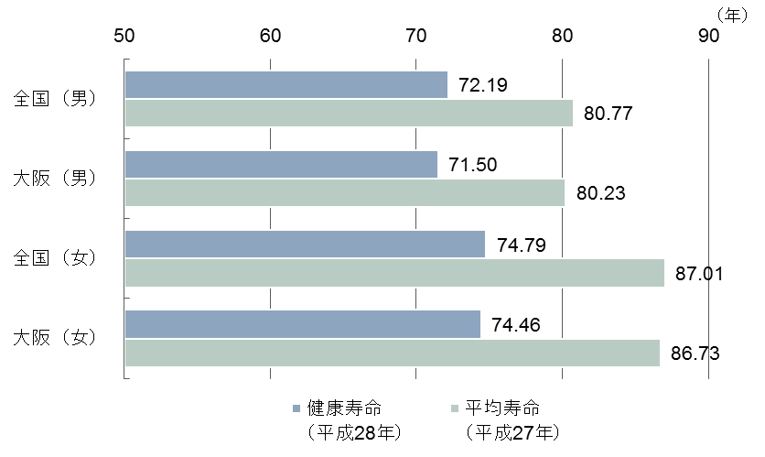
７．大阪の現状
◆ 男女とも短い健康寿命、平均を上回る要介護（要支援）認定者数等
大阪府の平均寿命は、日本全国の平均寿命と同様に年々延伸しているが（2015年で男性80.23年、女性86.73年）、全国と比較すると男女とも短く、全国順位で男性は第38位、女性も第38位となっている。
また、「健康上の問題で日常生活が制限されることなく生活できる期間」と定義されている健康寿命については、大阪府では2016年で男性71.50年（全国第39位）、女性74.46年（全国第34位）であり、全国と比較して男女とも短い。
さらに、要介護（要支援）認定者数について制度創設時の2000年から2016年の推移をみると、12.1万人から47.9万人の3.96倍と、日本全国の2.84倍を大きく上回っている。
【健康寿命・平均寿命】
【要介護認定率の推移】
出典：健康寿命：厚生労働省「都道府県別健康寿命」
平均寿命：厚生労働省「都道府県別生命表の概況」
出典：厚生労働省「介護保険事業状況報告」

Slide 17
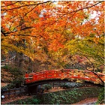
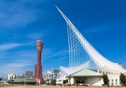
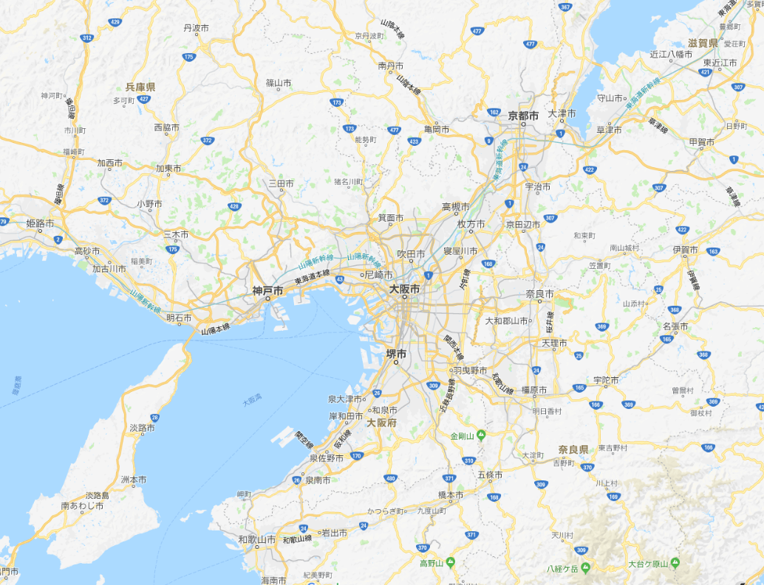
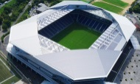
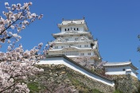
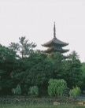
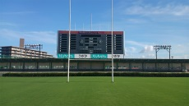
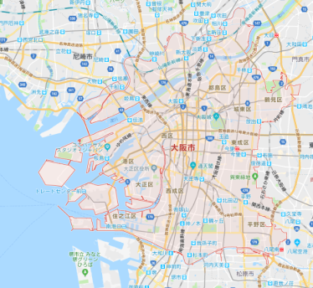
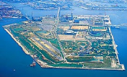
７．大阪の現状
◆ 食・文化・スポーツ等の多彩なラインアップ
江戸時代に発展した人形浄瑠璃をベースとした文楽は、現在でも多くの人に親しまれている。現代では「笑い」の文化が発展し、落語や漫才が人気を博している。近年の研究によると、「笑い」は肉体面・精神面の健康に良い効果があるとされている。
また、「食いだおれのまち大阪」の食文化は、大阪の大きな魅力の一つ。さらに、大阪にはスポーツチームが多く集まるとともに、「大阪マラソン」等の大規模イベントから、府民に身近なスポーツ・レクリエーション等の生涯スポーツに至るまで、多彩なスポーツ活動が行われている。
【主要な観光地・スポーツ・エンターテインメント施設の集積】
姫路城
神戸
吹田スタジアム
京都、大津
東和薬品RACTABドーム
奈良
花園ラグビー場
法隆寺
USJ
京セラドーム大阪
長居競技場
舞洲スポーツアイランド

Slide 18
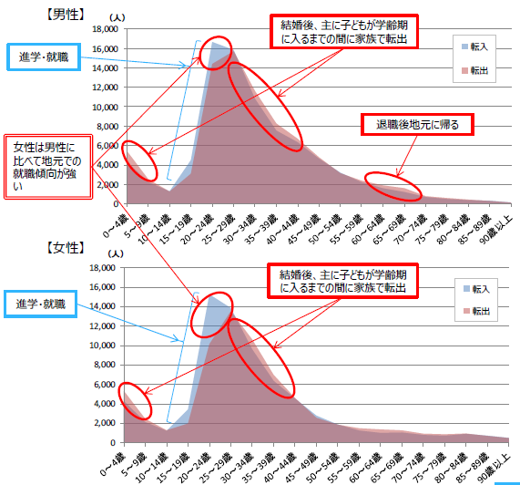
７．大阪の現状
◆ 中堅世代の人口転出、女性の就業率の低さ
子育て、介護など、様々な事情を抱える人々が意欲を持って働くことができ、多様で柔軟な働き方ができる社会へと改革することが求められている。大阪府の転出入状況を年代別にみると、男性・女性とも、15～24歳は転入超過であるのに対し、他の年代はおおむね転出超過の傾向で、特に20～30代の転出超過数が多くなるなど、労働力の中核となる中堅世代の人口転出が顕著になっている。異動・転職などにより家族で大阪府を離れていることがうかがえる。
大阪の女性の就業率は全国でも低く、出産・子育てを機に離職し、その後の再就職が進んでいないことから、両立しやすい職場環境整備が課題になっている。
【大阪府の年齢階層別転出入】
【年代別女性の就業率】
大阪府・男性
就業率
全国・女性
大阪府・女性
（歳）
出典：総務省「平成24年就業構造基本調査」 ただし、就業率＝有業者数÷総数で算出
出典：大阪府人口ビジョン

Slide 19
７．大阪の現状
◆ 高齢者の社会的孤立
大阪は難波津の昔から外国からの玄関口となり、近世以降も多くの人々や物産の行き交う結節点として、また、多様な価値観やエネルギーが満ち溢れ、革新的なアイデアを提案する進取の気性と次の時代を見通すクールなマインドに支えられ、街は発展してきた。今も大阪の人は「人懐っこい」と言われることが多く、他人に対して「面倒見が良く」人情味のある気質を受け継いでいる。地域のつながりを背景に伝統的なお祭りなどの文化も数多く残っている。
しかし、大阪の人口の大幅な減少、人口構成の変化などが見込まれる中、医療・福祉・介護ニーズの広がりや、高齢者の社会的孤立、地域との関わりの希薄化、コミュニティの弱体化などの課題が大きくなると考えられる。
【推計人口】
【推計世帯数】
出典：大阪府人口ビジョン
出典：大阪府人口ビジョン

Slide 20
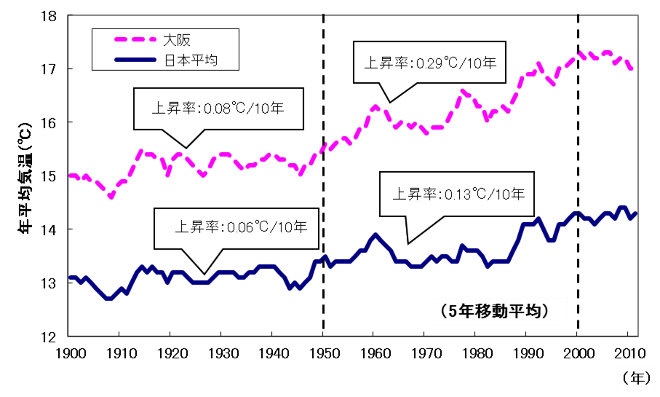
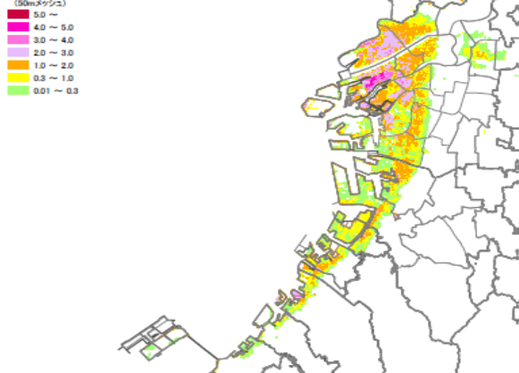
７．大阪の現状
◆ 生活環境（ヒートアイランド現象、増加傾向の温室ガス）、児童虐待などの深刻な状況等
大阪は、これまで、高度経済成長期の大気汚染などの公害対策に官・民をあげて取り組み、成果を挙げてきたが、現在においても、全国を上回るヒートアイランド現象、依然増加傾向にある温室効果ガス排出量などの課題がある。
こうした課題への対応に加えて、心身をリラックスできる水と緑あふれる身近な生活環境の充実も重要となっている。
また、南海トラフ巨大地震に加え、上町断層帯地震等、想定される大規模災害から府民の人命をはじめ、万一にあっても被害の軽減をめざすために、いのちを守り被害を軽減するため、ハード・ソフトの両面から大規模地震・津波対策などを進めていく必要がある。
さらに、犯罪（ひったくり、強盗、強制わいせつ等）に対応した安心して暮らせるまちづくり、地域防犯力の向上や、増加傾向にある児童虐待への対応、子どもの貧困対策も重要である。
また、感染症や食中毒などの健康危機事象へのさらなる対応力の向上が求められている。
【平均気温の推移】
【南海トラフ巨大地震を踏まえた
大阪府域の被害想定（津波の浸水深）】
出典：気象庁データ
19

Slide 21
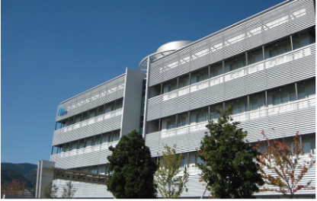
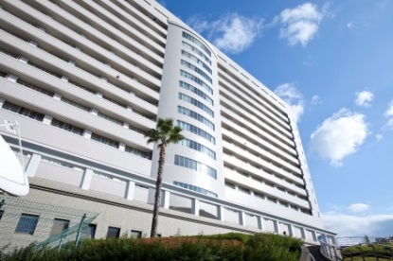
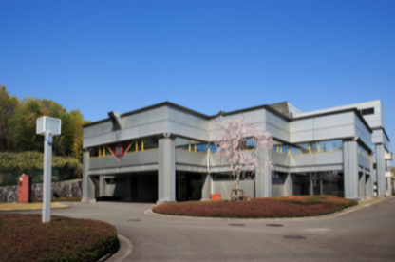
７．大阪の現状
◆ ライフサイエンス関連の企業、大学等の集積
大阪は、いまから約300年前の江戸時代には、後に「天下の台所」と呼ばれた商業都市であったが、この時期に薬種問屋が集積した道修町では、現在でも大手製薬企業がオフィスを構え、これらの企業と、医療関連の大学、研究所などと先端的な産官学の研究開発拠点がネットワークされている。
さらに、関西圏では、神戸には医療関連企業の集積を図る「神戸医療産業都市」が立地しており、京都には「京都大学ｉＰＳ細胞研究所」が設置されている。これらは、再生医療の先端的な取組を行う大阪大学や、関西で唯一の獣医学分野を有する大阪府立大学、脳科学研究において先進的な取組を行う大阪市立大学など、大阪におけるライフサイエンス分野の集積とともに、関西全体で、広域的なクラスターを形成している。
このように、大阪・関西は、大阪を中心に神戸、京都の概ね1時間圏での移動距離内に、研究機関、企業が集積するライフサイエンス分野の世界的な産業クラスターを形成、幅広い業種、高い技術力のものづくり企業の集積、空港や港湾など交通網、物流基盤も充実、といった環境を有する。
【大阪の主な研究機関】
医薬基盤・健康・栄養研究所
大阪大学・
大阪大学医学部附属病院
国立循環器病研究センター
理化学研究所
生命システム研究センター

Slide 22
７．大阪の現状
【大阪・関西のライフサイエンスクラスター】
北大阪
大阪医科大学
（関西BNCT共同医療センター）
・彩都（バイオインキュベーション施設）
・医療基盤・健康・栄養研究所
京都市
・京都大学
京都大学iPS細胞研究所
・京都府立医科大学
・京都高度技術研究所
・京都リサーチパーク
大阪大学
関西医科大学
脳情報通信融合研究センター
国立循環器病研究センター
千里ライフサイエンス振興財団
産業技術総合研究所
関西センター
けいはんな学研都市
・けいはんなオープンイノベーションセンター
・奈良先端科学技術大学院大学
・国際電気通信基礎技術研究所 (ATR)
・情報通信研究機構（NICT）
・量子科学技術研究開発機構
理化学研究所
（生命システム研究センター）
神戸市
・理化学研究所
・スーパーコンピューター「京」
・先端医療センター
・神戸臨床研究情報センター
・次世代バイオ医薬品製造技術
研究組合GMP施設
・日本医療研究開発機構（AMED）
創薬支部戦略部西日本統括部
・PMDA関西支部
大阪府（南部）
大阪市
大阪府立病院機構
（大阪国際がんセンター）
大阪産業技術研究所（森之宮センター）
大阪府立大学
大阪健康安全基盤研究所
大阪市立大学（医学部）
大阪府立大学
（獣医臨床センター）
大阪府立病院機構
（大阪急性期・総合医療センター）
大阪産業技術研究所
（本部・和泉センター）
近畿大学（医学部）
大阪市立大学
京都大学原子炉実験所

Slide 23
７．大阪の現状
◆ 幅広い健康関連産業、環境関連産業、ものづくり企業等の集積
大阪では、前述の集積に加えて、大阪・関西には世界的なスポーツ用品産業が集まり、食に関する産業や研究機関も多く集積している。加えて、健康な暮らしのベースとなる住宅産業も多く、強みである電器産業においても健康家電の取組が拡大するなど幅広い健康関連産業を有している。
また、持続可能な社会づくりに重要な役割を果たす環境関係でも、大型蓄電池システム試験・評価施設など、バッテリースマートコミュニティ関連の産業、研究機関が集積している。
さらに、「つくれないものはない」と言われるものづくりを中心とした中小企業の集積を活かし、医療分野との連携（医工連携）による医療機器関連産業の強化などの取組が進みつつある。
【電池製造業】
【運動用具製造業】
22
出典：総務省統計局「平成26年経済センサス‐基礎調査結果」

Slide 24
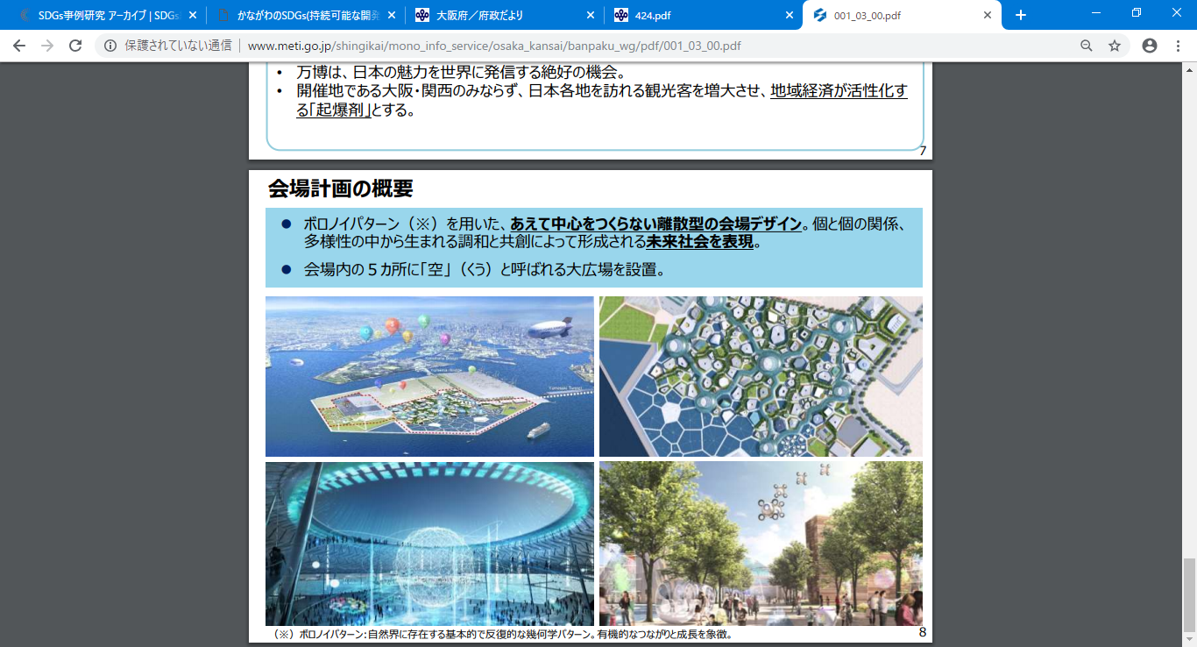
８．大阪・関西万博の開催
2025年に開催の決定した大阪・関西万博のメインテーマは「いのち輝く未来社会のデザイン」。万博は、世界中から新たなアイデアや最新技術を結集させ、誰もが豊かに暮らせる未来社会を創出するための実験場で、SDGs達成への貢献もめざすもの。誘致に際して、Society 5.0を鍵としたSDGs達成（目標年2030年）への貢献という訴えが国際的に高く評価された。
◇２０２５年日本国際博覧会 （略称：大阪・関西万博）
■テーマ：いのち輝く未来社会のデザイン “Designing Future Society for Our Lives”
■サブテーマ：多様で心身ともに健康な生き方、 持続可能な社会・経済システム
（真の豊かさを感じられる生き方、それを可能にする経済・社会の未来像を参加者で共に創る。）
■コンセプト：未来社会の実験場 “People’s Living Lab“
（出典）経済産業省

Slide 25
９．府政における重点分野
大阪府における施策・事業の指針となる中長期的な計画・戦略等とSDGsとの関係を整理。
◆いのち輝く未来社会を目指すビジョン
2025年万博のインパクトを最大限活かして、オール大阪で取組を進めるアクションプラン。「健康」を重点ターゲットに健康寿命の延伸と、地域の健康づくり活動に加え、革新技術を最大限活用し、いきいきと長く活躍できる「10歳若返り」を目標に掲げる。
◆大阪府まち・ひと・しごと創生総合戦略
人口減少・超高齢社会が及ぼす影響・課題に的確に対応するとともに、東京への一極集中の解消、若い世代の就職・結婚・出産・子育ての希望の実現等をめざし、2016年3 月に策定した直近5 年間の戦略。
◆大阪の成長戦略
「大阪の成長戦略」は、大阪を新たな成長軌道に乗せるため、概ね2020年までの10年間の成長目標を掲げ、 2010年（平成22年）12月に策定したもの。大阪府と大阪市共通の戦略として、成長目標を実現するための短期・中期の具体的な取組方向をとりまとめている。
◎：特に関係の深いゴール
〇：関連するゴール
【SDGsとの関係の整理】
 | 1 | 2 | 3 | 4 | 5 | 6 | 7 | 8 | 9 | 10 | 11 | 12 | 13 | 14 | 15 | 16 | 17
 | 貧困 | 飢餓 | 健康・ 福祉 | 教育 | ジェンダー | 水 | エネ ルギー | 経済・ 雇用 | イノベーション | 不平等 | まちづくり | 生産・ 消費 | 気候 変動 | 海洋 資源 | 陸上 資源 | 平和・ 公平 | パートナーシップ
いのち ビジョン | 〇 | 〇 | ◎ | 〇 | 〇 |  | 〇 | ◎ | ◎ | 〇 | ◎ | 〇
成長戦略 |  |  | ◎ | ◎ | 〇 |  | 〇 | ◎ | ◎ |  | ◎ |  | 〇
まちひとしごと 戦略 | 〇 | 〇 | ◎ | ◎ | 〇 |  | 〇 | ◎ | ◎ | 〇 | ◎ |  | 〇

Slide 26
９．府政における重点分野
◆「いのち輝く未来社会」をめざすビジョン（2018年改定）
府、住民に身近なサービスを担う市町村、産業振興等を担う民間企業・団体、高い専門性と
知見を有する大学・研究機関、府民一人ひとりが共通の目標に向かって、取組の強化を進めて
行く指針（アクションプラン）となるもの。
府民
2025年万博の
インパクトを
最大限活かして、
オール大阪で
取組を進める
いきいきと
長く活躍できる
「10歳若返り」
を実現
民間企業
・団体
大学・
研究機関
ビジョンを旗印に
いのち輝く未来社会を
オール大阪で実現
府
市町村
【目標】
・「健康」を重点ターゲットに健康寿命の延伸。
・地域の健康づくり活動に加え、革新技術を最大限活用し、さらに2025年万博の
インパクトを活かして、いきいきと長く活躍できる「10歳若返り」を目標に掲げる。

Slide 27



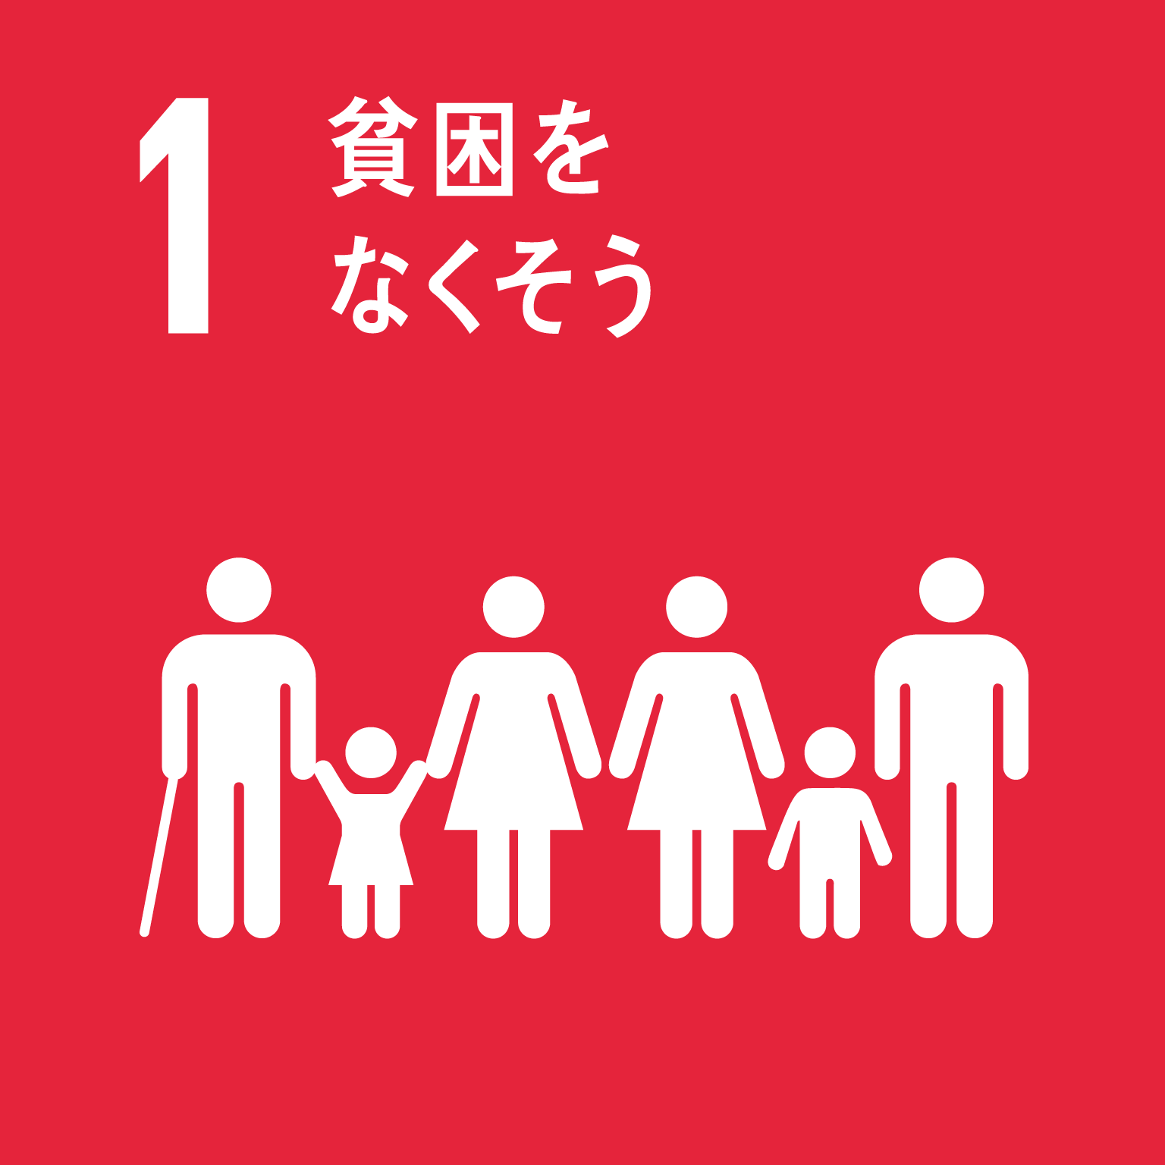
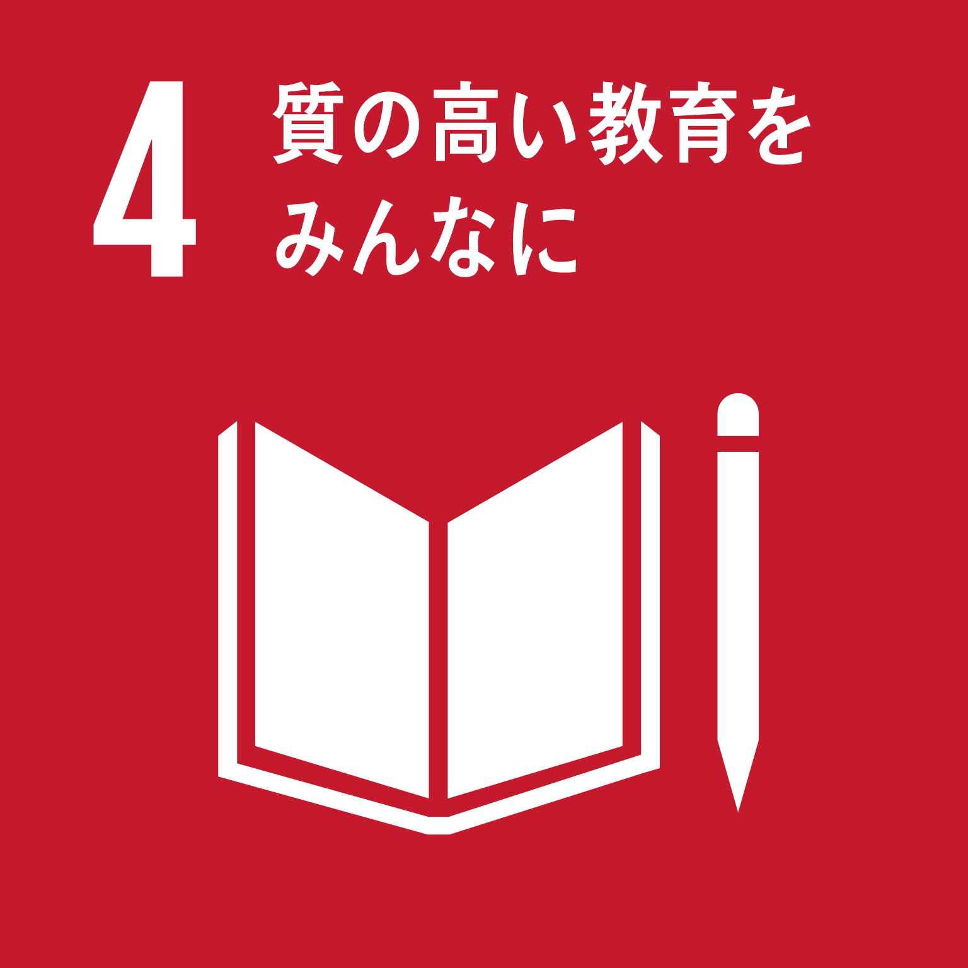

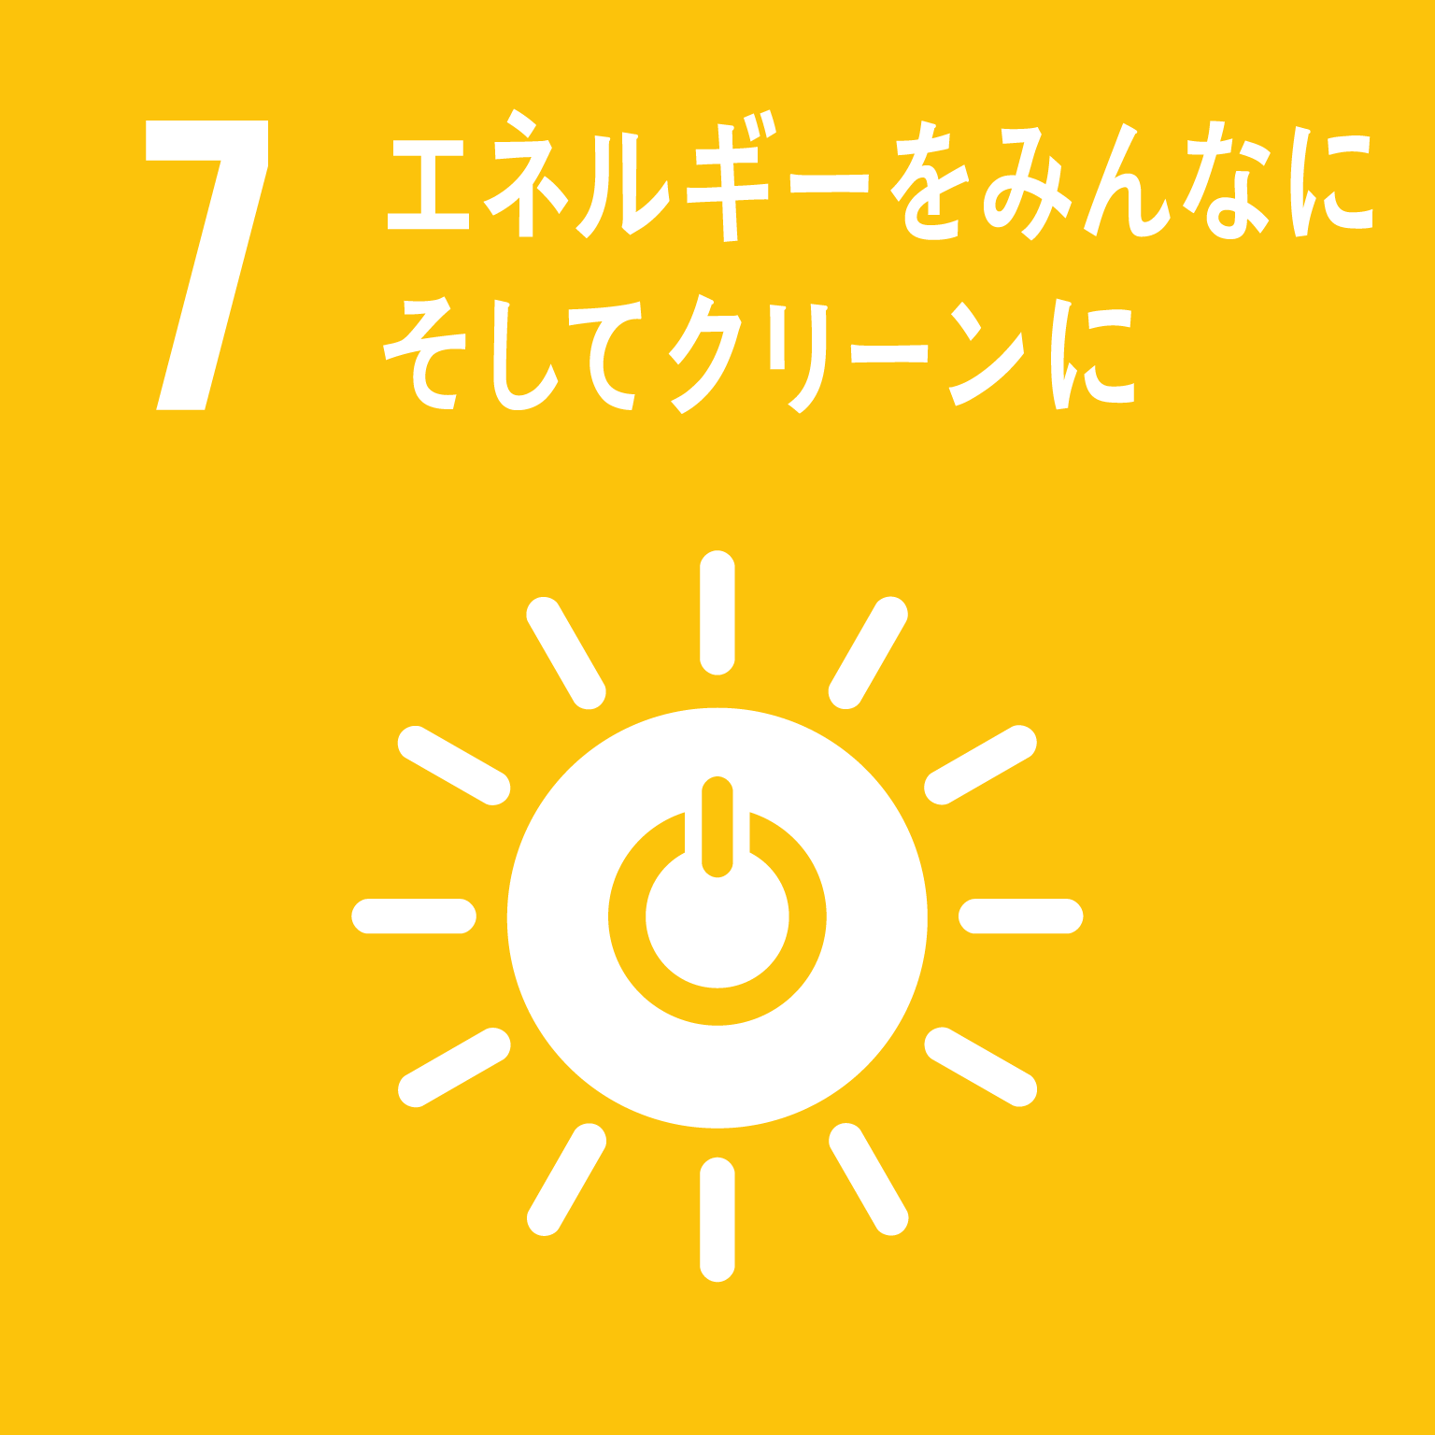




９．府政における重点分野
◆「いのち輝く未来社会」をめざすビジョン（2018年改定）
めざす姿ごとに、SDGsの達成への寄与に関連の深いゴールを掲示
誰もが生涯にわたって心身ともに
健康で豊かな生活の実現
一人ひとりのポテンシャルや個性を発揮し活躍できる社会の実現
健康な
生活
活躍できる
社会
AI、IoT等の革新的技術を
最大限活用しビジョンを実現
ライフサイエンス関連産業等のイノベーション促進を通じて世界の課題解決に貢献
未来を創る産業・
イノベーション
※ AIやIoT等の革新的な技術の活用にあたっては、それらによる負の側面にも留意して取組を進める
大阪の行政、民間企業・団体、大学・研究機関、そして府民が一丸となって、規制緩和等の国の支援も最大限活用しながら、その実現に取り組んでいく。
さらに、３つの分野について、相互に連携させ総合的に取り組むことで、実現への効果を高めていく。

Slide 28
９．府政における重点分野
◆大阪府まち・ひと・しごと創生総合戦略（2018年改定）
○大阪府まち・ひと・しごと創生総合戦略は、人口減少・超高齢社会が及ぼす影響・課題に的確に対応するとともに、東京への一極集中の解消、若い世代の就職・結婚・出産・子育ての希望の実現等をめざし、2016年3 月に策定した直近5 年間の戦略です。
○ 2017年12月、国の「まち・ひと・しごと創生総合戦略（2017改訂版）」において、初めてＳＤＧｓ達成に向けた観点が取り入れられ、本年６月には「まち・ひと・しごと創生基本方針2018」において、ＳＤＧｓの主流化を図り、経済、社会、環境の統合的向上等の要素を最大限反映することとされました。
また、大阪府では、本年４月に知事を本部長とする「大阪府ＳＤＧｓ推進本部」を設置し、全庁一丸となってＳＤＧｓの推進を図り、「ＳＤＧｓ先進都市」をめざしていくこととしています。
これらの状況を踏まえて、「大阪府まち・ひと・しごと創生総合戦略」において、基本目標ごとにＳＤＧｓとの関連性を整理するなどの改訂を行いました。
総合戦略の方向性 | 関連するSDGsの17のゴール
Ⅰ）若者が活躍でき、子育て安心の都市「大阪」の実現
①若い世代の就職・結婚・出産・子育ての希望を実現する | ３，５，８
②次代の「大阪」を担う人をつくる | １，３，４，１６
Ⅱ）人口減少・超高齢社会でも持続可能な地域づくり
③誰もが健康でいきいきと活躍できる「まち」をつくる | ３，４，８，１０
④安全・安心な地域をつくる | ３，７，９，１１，１３，１６
Ⅲ）東西二極の一極としての社会経済構造の構築
⑤都市としての経済機能を強化する | ２，８，９，１１
⑥定住魅力・都市魅力を強化する | ８，１１

Slide 29
９．府政における重点分野
◆大阪の成長戦略（2017年度改定）
日本の成長をけん引する東西二極の一極（副首都）として
世界で存在感を発揮する都市
価値創造(ﾊｲｴﾝﾄﾞ)都市
強みを持つ産業、多様な分野で活躍する人材が生まれ育ち、集い、交流し、新たな価値を生み出す都市
中 継 都 市
世界と日本各地を結ぶ玄関口として、
ヒト・モノ・カネが集散し、
日本の成長をけん引する都市
好循環
相乗効果
内外から信頼される安全・安心の確保
災害に対する強さとしなやかさを持ち、治安も向上
人が集う
誰もが活躍
強い産業・技術
充実したインフラ
魅力的な環境
新たな都市魅力と、大阪の歴史、文化やホスピタリティなどの魅力があいまって、国内外から人を惹きつける都市
成長を支え、けん引する多様な人材が育ち、集い、活躍する都市
将来性のある産業・技術の創出や海外展開が進み、イノベーションが生まれる国際競争力のある都市
観光やビジネスにおける人と物の流れを支えるインフラ環境(空港・港湾・道路・鉄道等）が整備された都市
ビジネスがしやすい環境と身近にみどりを実感できる空間で、住みたい、働きたい都市

Slide 30
１０．大阪府庁各部局の取組み状況
【取組み状況調査概要】
〇時期：平成31年3月
〇目的：SDGsの各ゴールに関連する大阪の現状や課題、取組みの整理
〇対象：大阪府各部局・行政委員会
〇内容：各部局と関連するゴール、及びゴールに貢献する各部局の主な取組みの調査
【結果概要】
〇大阪府の業務は、SDGsの17のゴールに広く関連。
〇ゴール別整理
・「８経済成長・雇用」（9部局）、「11持続可能な都市」（8部局）、「３保健」（7部局）、
「４教育」（6部局）等については、関連している部局が多く、取組みの数も多い。
・一方、「14海洋資源」、「15陸上資源」については、関連している部局は１部局にとどまった。
〇部局別整理
・環境農林水産部（13個のゴール）、福祉部（１０個のゴール）、府民文化部（8個のゴール）については関連しているゴールが多い。

Slide 31
１０．大阪府庁各部局の取組み状況
各ゴールに貢献する各部局の主な取組み
→各部局の業務と関連するゴール、そのゴールに貢献する各部局の主な取組みを調査
ゴール | 関連部局
1 貧困 | 【危機管理室】 【福祉部】 【教育庁】
2 飢餓 | 【健康医療部】 【環境農林水産部】
3 保健 | 【青少年地域安全室】 【府民文化部】 【福祉部】 【健康医療部】 【環境農林水産部】 【都市整備部】 【教育庁】 【府警本部】
4 教育 | 【青少年地域安全室】 【府民文化部】 【福祉部】 【商工労働部】 【環境農林水産部】 【教育庁】
5 ジェンダー | 【青少年地域安全室】 【総務部】 【府民文化部】 【福祉部】 【府警本部】
6 水・衛生 | 【健康医療部】 【環境農林水産部】 【都市整備部】
7 エネルギー | 【環境農林水産部】 【住宅まちづくり部】
ゴール | 関連部局
8 経済成長 雇用 | 【青少年地域安全室】 【総務部】 【府民文化部】 【IR推進局】 【福祉部】 【商工労働部】 【環境農林水産部】 【住宅まちづくり部】 【教育庁】
9 インフラ、 産業化、 イノベーション | 【商工労働部】 【環境農林水産部】 【都市整備部】 【住宅まちづくり部】
10 不平等 | 【府民文化部】 【福祉部】 【住宅まちづくり部】
11 持続可能な都市 | 【青少年地域安全室】 【危機管理室】 【府民文化部】 【福祉部】 【環境農林水産部】 【都市整備部】 【住宅まちづくり部】 【教育庁】
12 持続可能な 生産と消費 | 【府民文化部】 【福祉部】 【環境農林水産部】 【住宅まちづくり部】
ゴール | 関連部局
13 気候変動 | 【環境農林水産部】 【都市整備部】 【住宅まちづくり部】
14 海洋資源 | 【環境農林水産部】
15 陸上資源 | 【環境農林水産部】
16 平和 | 【青少年地域安全室】 【福祉部】 【健康医療部】 【教育庁】 【府警本部】
17 実施手段 | 【財務部】 【府民文化部】 【福祉部】 【環境農林水産部】 【住宅まちづくり部】

Slide 32
１１．市町村の取組み状況
【取組み状況調査概要】
〇時期：平成31年3月
〇目的：市町村のSDGsに関する取組み状況や課題の把握
〇対象：大阪府内43市町村
〇内容：SDGsに対する関心度、市町村での取組み状況、SDGsの推進に際し直面する課題 等
【結果概要】
〇府内市町村では、SDGsについて関心はあるが、取組みが進んでいない状況
・SDGsへの関心度 79％ ・担当部署の設置（予定含）21％
・SDGsに関する取組の推進（予定含）25％
〇SDGsの推進に際し直面する課題としては、
「先行事例や成功事例が無いためどのように取組を進めていけばよいか分からない」
「庁内での理解、経験や専門性が不足している」
「地域住民の関心が低いためSDGs推進の理解が得られない」
といった回答が多数をしめる。

Slide 33
１２．府民認知度
府民を対象にSDGsの認知度調査を大阪Qネットを活用して実施
（対象者条件：18歳以上の男女、サンプル数：1,000名）
◆府民認知度調査結果
（「SDGsを知っていた」、「SDGsという言葉は聞いたことがあった、又はロゴを見たことがあった」と回答した人の割合）
〇第1回調査（平成30年11月）17.9％
〇第2回調査（平成31年3月）14.7％
【第1回調査と第2回調査の年代別認知度の比較】

Slide 34
１３．有識者ヒアリング
〇経済界や広域連合のSDGsの取組みの現状等について
関西経済連合会、関西経済同友会、大阪商工会議所、関西広域連合と意見交換
〇「大阪がめざすSDGs先進都市の姿」の明確化に向けたワーキンググループ開催に向けて
大学教授やシンクタンクにヒアリング
【経済界等の主な意見】
・様子見、手探りの状態
・アクションプランまでは大企業もなし
・関西SDGsプラットフォームへの参加について
は増傾向
・大企業、中堅、中小零細で認知度、
取組に差
・単なる社会貢献でなく、もうけにつながるもの
である必要(海外での信頼度、与信度
に差）
・事例の紹介が有効
・健康寿命への注目はよい
・調達行動からのアプローチが必要
・関西全体での雰囲気醸成が必要
【大学教授等の主な意見】
（進め方）
・「自分事」にしてもらう必要
・様々な主体の（支援の）輪が広がる必要
・普及啓発が重要
・多様性の視点、世界貢献の視点が重要
・サスティブルなもの、ウインウインにしていく必要
・方針、目標の提示が必要
・プロセスを示しながら、先進（好）事例を作って
いく必要
・指標で見える化が必要
（重視すべきターゲットなど）
・福祉・健康、教育・子ども、ジェンダー・平等
・ライフサイエンス一辺倒はいかがか

Slide 35
１３．有識者ヒアリング
ヒアリング先一覧（敬称略）
＜経済界等＞
・関西経済連合会 ・関西経済同友会 ・大阪商工会議所 ・関西広域連合
＜大学教授等＞
・草郷 孝好（関西大学社会システムデザイン専攻 教授）
・川久保 俊（法政大学 デザイン工学部建築学科 准教授）
・西野 桂子（関西学院大学総合政策学部総合政策研究科 教授）
・村田 俊一（関西学院大学総合政策学部 教授）
・塩川 雅美（大阪市立大学 客員教授）
＜シンクタンク等＞
・村上 芽 （株式会社日本総合研究所 シニアマネージャー）
・杉山 友美（株式会社DAN総合研究所 主任研究員）
・後藤 健太（一般財団法人アジア太平洋研究所 主席研究員）※関西大学経済学部教授
・高橋 美和子（関西NGO協議会 事務局長・理事）
・加藤 健 （JICA関西市民参加協力課 課長 等）

